Slide 1
АЛГОРИТМИЗАЦИЯ И ПРОГРАММИРОВАНИЕ

Slide 2
Перечисления enum
Кроме примитивных типов данных в языке программирования C# есть тип enum или перечисление. Согласно принятой классификации типов данных C# enum относится к типам значений.
Перечисление - это пользовательский тип данных, представляющий собой набор именованных целочисленных констант.
Удобен, когда нужно ограничить множество допустимых значений (дни недели, статусы заказа, цвета и т. п.).
enum имя_перечисления: целочисленный_тип
{
// значения перечисления
значение1,
значение2,
.......
значениеN
}
Первое идет ключевое слово enum, которое указывает на то, что тип данных относится к перечислениям. Далее идет имя_перечисления — это может быть любая строка допустимая для использования в именах переменных C#. После названия через двоеточие указывается тип данных для констант в перечислении. В фигурных скобках через запятую указываются имена констант для перечисления.

Slide 3
Перечисления enum
Тип и значения констант перечисления
Константы перечисления могут иметь тип. Тип указывается после названия перечисления через двоеточие. Тип перечисления обязательно должен представлять целочисленный тип (byte, sbyte, short, ushort, int, uint, long, ulong). Если тип явным образом не указан, то по умолчанию используется тип int.
Тип влияет на значения, которые могут иметь константы. По умолчанию каждому элементу перечисления присваивается целочисленное значение, причем первый элемент будет иметь значение 0, второй - 1 и так далее.
ПРИМЕР:
// по умолчанию значения идут с 0: Saturday = 0, Sunday = 1...
enum Days { Saturday, Sunday, Monday, Tuesday};
// можно задавать явно
enum Status { New = 1, InProgress = 2, Done = 5 };
// пример использования
Status s = Status.Done;
int value = (int)s; // 5
Status p = (Status)5; // Status.Done
Console.WriteLine(p); // "Done"

Slide 4
Перечисления enum
Status s = Status.Done;int value = (int)s; // 5Status parsed = (Status)5; // Status.DoneConsole.WriteLine(s); // "Done"
ПРИМЕР:
// по умолчанию значения идут с 0: Saturday = 0, Sunday = 1...
enum Days { Saturday, Sunday, Monday, Tuesday};
// можно задавать явно
enum Status { New = 1, InProgress = 2, Done = 5 };
Преобразования:
// enum → int
int n = (int)Status. New; // 1
// int → enum
var s = (Status)1; // New
// enum → string
string text = Days. Monday.ToString(); // " Monday"
// string → enum
var p = Enum.Parse< Days >(" Monday ");

Slide 5

Перечисления enum
ПРИМЕР:
using System;
class HelloWorld
{
enum Nomer : byte
{
l1,
l2,
l3,
l4
}
static void Main()
{
Nomer now = Nomer.l1;
Console.WriteLine((int)now); // 0
Console.WriteLine((int)Nomer.l4);
}
}

Slide 6
Перечисления enum
Несмотря на то, что каждая константа сопоставляется с определенным числом, нельзя присвоить ей числовое значение:
static void Main()
{
Nomer now = Nomer.l1;
now = 3;
Console.WriteLine((int)now);
Console.WriteLine((int)Nomer.l4);
}
Можно явным образом указать значения элементов, либо указав значение первого элемента.

Slide 7

Перечисления enum
using System;
class HelloWorld
{
enum Nomer : byte
{
l1=1,
l2,
l3,
l4
}
static void Main()
{
Nomer now = Nomer.l1;
Console.WriteLine(now);
Console.WriteLine((int)now);
Console.WriteLine((int)Nomer.l4);
}
}

Slide 8
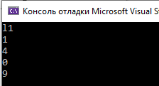
Перечисления enum
using System;
class HelloWorld
{
enum Nomer : byte
{
l1=1,
l2=4,
l3=0,
l4=9
}
static void Main()
{
Nomer now = Nomer.l1;
Console.WriteLine(now);
Console.WriteLine((int)now);
Console.WriteLine((int)Nomer.l2);
Console.WriteLine((int)Nomer.l3);
Console.WriteLine((int)Nomer.l4);
}
}

Slide 9
Перечисления enum
Каждое перечисление фактически определяет новый тип данных, с помощью которых можно определять переменные, константы, параметры методов и т.д. В качестве значения переменной, константы и параметра метода, которые представляют перечисление, должна выступать одна из констант этого перечисления.
Пример перечисление, содержащее дни недели:
enum Days
{
Monday,
Tuesday,
Wednesday,
Thursday,
Friday,
Saturday,
Sunday
}

Slide 10
Перечисления enum
По умолчанию связанные значения констант элементов перечисления имеют тип int. Они начинаются с нуля и увеличиваются на единицу в соответствии с порядком текста определения.
using System;
namespace EnumPr{
enum Days
{
Monday,
Tuesday,
Wednesday,
Thursday,
Friday,
Saturday,
Sunday
}

Slide 11
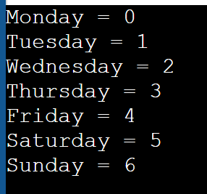
Перечисления enum
class Program{
static void Main(){
Console.WriteLine($"{nameof(Days.Monday)} = {(int)Days.Monday}");
Console.WriteLine($"{nameof(Days.Tuesday)} = {(int)Days.Tuesday}");
Console.WriteLine($"{nameof(Days.Wednesday)} = {(int)Days.Wednesday}");
Console.WriteLine($"{nameof(Days.Thursday)} = {(int)Days.Thursday}");
Console.WriteLine($"{nameof(Days.Friday)} = {(int)Days.Friday}");
Console.WriteLine($"{nameof(Days.Saturday)} = {(int)Days.Saturday}");
Console.WriteLine($"{nameof(Days.Sunday)} = {(int)Days.Sunday}");
}}}

Slide 12
Перечисления enum
Можно изменить значения констант как угодно (в рамках используемого для констант типа данных). Например, можно задать:
enum Days {
Monday = 5,
Tuesday = 7,
Wednesday = 10,
Thursday = 18,
Friday = 25,
Saturday = 48,
Sunday = 64
}

Slide 13
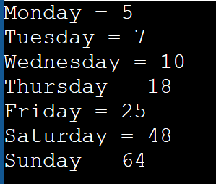
Перечисления enum
using System;
namespace EnumPr{
enum Days
{
Monday = 5,
Tuesday = 7,
Wednesday = 10,
Thursday = 18,
Friday = 25,
Saturday = 48,
Sunday = 64
}
class Program{
static void Main(){
Console.WriteLine($"{nameof(Days.Monday)} = {(int)Days.Monday}");
Console.WriteLine($"{nameof(Days.Tuesday)} = {(int)Days.Tuesday}");
Console.WriteLine($"{nameof(Days.Wednesday)} = {(int)Days.Wednesday}");
Console.WriteLine($"{nameof(Days.Thursday)} = {(int)Days.Thursday}");
Console.WriteLine($"{nameof(Days.Friday)} = {(int)Days.Friday}");
Console.WriteLine($"{nameof(Days.Saturday)} = {(int)Days.Saturday}");
Console.WriteLine($"{nameof(Days.Sunday)} = {(int)Days.Sunday}");
}}}

Slide 14
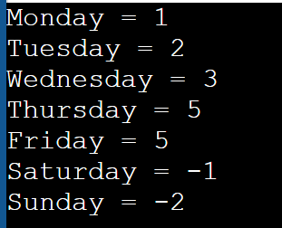
Перечисления enum
Можно указать свой собственный тип данных для констант:
enum Days : short
{
Monday = 1,
Tuesday = 2,
Wednesday = 3,
Thursday = 5,
Friday = 5,
Saturday = -1,
Sunday = -2
}
enum Days : byte
{
Monday = 1,
Tuesday = 2,
Wednesday = 3,
Thursday = 5,
Friday = 5,
Saturday = 10,
Sunday = -1
}

Slide 15
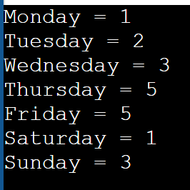
Перечисления enum
В перечислениях константы могут иметь одинаковые значения или использоваться для определения других констант:
enum Days : byte
{
Monday = 1,
Tuesday = 2,
Wednesday = 3,
Thursday = 5,
Friday = 5,
Saturday = 1,
Sunday = Saturday + 2
}

Slide 16

Перечисления enum
using System;
class HelloWorld
{
enum DayTime
{
Morning,
Afternoon,
Evening,
Night
}
static void Main()
{
DayTime dayTime = DayTime.Morning;
if(dayTime == DayTime.Night)
Console.WriteLine("Доброе утро");
else
Console.WriteLine("Привет");
}
}

Slide 17
Перечисления enum
Пример: Использование перечисления для определения операции над двумя числами.
using System;
namespace EnumPr{
enum Operation
{
Add,
Subtract,
Multiply,
Divide
}
class Program{
static void Main()
{
Console.WriteLine("Введите первое целое число:");
int num1 = Convert.ToInt32(Console.ReadLine());
Console.WriteLine("Введите второе целое число:");
int num2 = Convert.ToInt32(Console.ReadLine());

Slide 18
Перечисления enum
Пример:
Console.WriteLine("0 - сложение");
Console.WriteLine("1 - вычитание");
Console.WriteLine("2 - умножение");
Console.WriteLine("3 - деление");
Operation operNum = (Operation)Convert.ToInt32(Console.ReadLine());
switch (operNum)
{
case Operation.Add:
{
Console.WriteLine($"{num1} + {num2} = {num1 + num2}");
break;
}
case Operation.Subtract:
{
Console.WriteLine($"{num1} - {num2} = {num1 - num2}");
break;
}

Slide 19
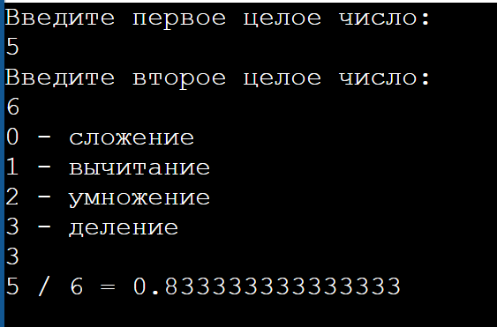
Перечисления enum
Пример:
case Operation.Multiply:
{
Console.WriteLine($"{num1} * {num2} = {num1 * num2}");
break;
}
case Operation.Divide:
{
Console.WriteLine($"{num1} / {num2} = {(double)num1 / num2}");
break;
}}}}}

Slide 20
Перечисления enum
Рассмотрим следующую строку:
Operation operNum = (Operation)Convert.ToInt32(Console.ReadLine());
из строки получаем число - Convert.ToInt32(Console.ReadLine()),
присваивается переменной operNum значение из перечисления Operation, соответствующее этому числу:
Operation operNum = (Operation)[результат];
То же самое действие можно представить, используя промежуточную переменную:
int op = Convert.ToInt32(Console.ReadLine());//получили число от 0 до 3
Operation operNum = (Operation)op; //получили значение из Operation

Slide 21
Перечисления enum
using System;
class HelloWorld{
enum DayTime
{
Morning,
Afternoon,
Evening,
Night
}
static void Main() {
DayTime now = DayTime.Evening;
switch (now)
{
case DayTime.Morning:
Console.WriteLine("Доброе утро");
break;
case DayTime.Afternoon:
Console.WriteLine("Добрый день");
break;
case DayTime.Evening:
Console.WriteLine("Добрый вечер");
break;
case DayTime.Night:
Console.WriteLine("Доброй ночи");
break;
}
now=DayTime.Afternoon;
switch (now)
{
case DayTime.Morning:
Console.WriteLine("Доброе утро");
break;
case DayTime.Afternoon:
Console.WriteLine("Добрый день");
break;
case DayTime.Evening:
Console.WriteLine("Добрый вечер");
break;
case DayTime.Night:
Console.WriteLine("Доброй ночи");
break;
}

Slide 22
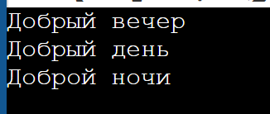
Перечисления enum
now=DayTime.Night;
switch (now)
{
case DayTime.Morning:
Console.WriteLine("Доброе утро");
break;
case DayTime.Afternoon:
Console.WriteLine("Добрый день");
break;
case DayTime.Evening:
Console.WriteLine("Добрый вечер");
break;
case DayTime.Night:
Console.WriteLine("Доброй ночи");
break;
}}}

Slide 23
Перечисления enum
Методы
Enum.Parse()
в C# используется для преобразования строкового представления имени или числового значения одной или нескольких констант перечисления (enum) в эквивалентный объект перечислимого типа.
У метода есть несколько перегрузок, которые позволяют гибко работать с разными типами входных данных:
Parse(Type enumType, string value) - преобразует строку в объект перечисления.
Parse(Type enumType, ReadOnlySpan<char> value) - работает с диапазоном символов.
Parse(Type enumType, string value, bool ignoreCase) - позволяет задать, должно ли сравнение быть нечувствительным к регистру.
Parse<TEnum>(string value, bool ignoreCase)
Parse<TEnum>(ReadOnlySpan<char> value)
Метод возвращает объект типа object, который затем нужно привести к нужному типу перечисления.

Slide 24
Перечисления enum
using System;
enum Day
{
Monday,
Tuesday,
Wednesday
}
class Program
{
static void Main()
{
// Базовый пример
Day day1 = (Day)Enum.Parse(typeof(Day), "Wednesday");
Console.WriteLine(day1);
// С игнорированием регистра
Day day2 = (Day)Enum.Parse(typeof(Day), "wednesday", true);
Console.WriteLine(day2);
// Пример с числом
Day day3 = (Day)Enum.Parse(typeof(Day), "1");
Console.WriteLine(day3);

Slide 25
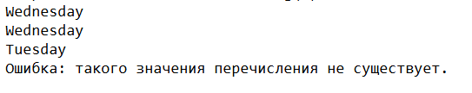
Перечисления enum
// Обработка ошибки
try
{
Day day4 = (Day)Enum.Parse(typeof(Day), "InvalidDay");
}
catch (ArgumentException)
{
Console.WriteLine("Ошибка: такого значения перечисления не существует.");
}
}
}

Slide 26
Перечисления enum
Методы
Enum.GetNames – это статический метод в C#, который возвращает массив строк со всеми именами элементов заданного перечисления (enum).
public enum Days
{
Monday,
Tuesday,
Wednesday,
Thursday,
Friday,
Saturday,
Sunday
}
string[] names = Enum.GetNames(typeof(Days));
foreach (var name in names)
{
Console.WriteLine(name);
}
Monday
Tuesday
Wednesday
Thursday
Friday
Saturday
Sunday

Slide 27
Перечисления enum
Тип возвращаемого значения: string[] - массив строк.
Порядок: имена возвращаются в порядке объявления элементов в enum.
Игнорирует явные числовые значения: если у элементов enum заданы конкретные значения (например, Red = 1, Green = 2), это не влияет на результат GetNames - вернёт только имена.
Работает только с валидными enum: если передать тип, который не является enum, будет выброшено исключение.

Slide 28
Перечисления enum
Enum.GetValues - это статический метод в C#, который возвращает массив значений элементов заданного перечисления (enum).
public enum Days
{
Monday,
Tuesday,
Wednesday,
Thursday,
Friday,
Saturday,
Sunday
}
var values = Enum.GetValues(typeof(Days)); // массив значений Days
Метод | Что возвращает | Тип результата | Когда удобнее
Enum.GetNames | Имена элементов | string[] | Когда нужны текстовые метки
Enum.GetValues | Значения элементов | Array (можно привести к T[]) | Когда нужны сами значения enum

Slide 29
Перечисления enum
Методы
Enum.Format - это статический метод в пространстве имён System, который преобразует значение перечисления (enum) в его строковое представление с учётом заданного формата.
public static string Format(Type enumType, object value, string format);
Параметры:
enumType - тип перечисления, к которому относится значение.
Value - само значение, которое нужно преобразовать.
Format - строка формата, определяющая, в каком виде нужно представить значение.
Формат | Что возвращает
G или g | Имя константы перечисления (например, Red, Green)
F или f | Имя константы перечисления (аналогично G/g)
D или d | Значение константы в десятичной системе счисления
X или x | Значение константы в шестнадцатеричной системе счисления (без префикса 0x)

Slide 30
Перечисления enum
using System;
enum Colors { Red, Green, Blue, Yellow }
class Program {
static void Main() {
Colors myColor = Colors.Blue;
// Имя константы
Console.WriteLine("My favorite color is {0}.", Enum.Format(typeof(Colors), myColor, "G")); // Output: Blue
// Десятичное значение
Console.WriteLine("The value of my favorite color is {0}.", Enum.Format(typeof(Colors), myColor, "d")); // Output: 2
// Шестнадцатеричное значение
Console.WriteLine("The hex value of my favorite color is {0}.", Enum.Format(typeof(Colors), myColor, "x")); // Output: 00000002
}
}

Slide 31
Перечисления enum
Enum.IsDefined - в C# используется для проверки, существует ли в перечислении (enum) элемент с заданным целочисленным значением или с указанным именем в виде строки.
public static bool IsDefined(Type enumType, object value);
Параметры:
enumType - тип перечисления, в котором нужно проверить наличие элемента.
Value - значение или имя константы из этого перечисления, которое требуется проверить.
Возвращаемое значение: true, если в перечислении есть константа с равным значением, иначе false
public enum Season { Spring, Summer, Autumn, Winter }
Console.WriteLine(Enum.IsDefined(typeof(Season), Season.Spring)); // True
Console.WriteLine(Enum.IsDefined(typeof(Season), "Spring")); // True
Console.WriteLine(Enum.IsDefined(typeof(Season), 4)); // False
Console.WriteLine(Enum.IsDefined(typeof(Season), 3)); // True

Slide 32
Методы
Метод - это именованный блок кода, который выполняет некоторые действия и содержит набор инструкций.
Общее определение методов выглядит следующим образом:
[модификаторы] тип_возвращаемого_значения название_метода ([параметры])
{
// тело метода
}
Модификаторы метода:
public
Методы с модификатором public являются открытыми и как правило, устанавливают значения для поля или возвращают значения поля.
private
Модификатор private установлен по умолчанию, поэтому явно его объявлять не обязательно. Закрытые методы выполняют какие либо действия внутри класса.
protected
К методам с модификатором protected могут получить доступ только члены базового класса, где они определены и члены производного класса.

Slide 33
Методы
new
Модификатор new явно скрывает метод базового класса, который имеет такое имя, как и метод производного. Не желательно создавать имена членов в производном классе, которые соответствуют именам в базовом классе.
static
Модификатор static создает статический метод, который принадлежит только типу, а не его объекту.
virtual / override
Это возможность определения для каждого производного класса собственного способа выполнения одного и того же метода, определенным в базовом классе. Модификатор virtual используется в базовом классе и указывает, что метод может быть переопределен в производном классе.
Модификатор virtual нельзя использовать с модификаторами override, static, abstract, private.
Модификатор override используется в производном классе и указывает новую реализацию метода, унаследованного от базового класса.
Модификатор override нельзя использовать с модификаторами virtual, static, new.

Slide 34
Методы
abstract / override
Абстрактный метод создается с помощью модификатора abstract в абстрактном базовом классе. Он не имеет тела. Абстрактный метод может быть объявлен только в абстрактном классе. Реализация абстрактного метода должна происходить в производном классе.
Если код реализации метода написан не на языке C#, то такой метод называют внешним.
При объявлении внешнего метода используется модификатор extern, так же нужно указать в объявлении, что такой метод должен быть открытым public и статическим static.
Каждому объявлению метода предшествует атрибут DllImport.
Синтаксис:
[DllImport("имя_библиотеки.dll",CharSet = CharSet.Unicode)]
public static extern тип имя_метода(список_параметров);

Slide 35
Методы
Определение метода
using System;
class HelloWorld
{
static void SHello()
{
Console.WriteLine("Hello");
}
static void Main()
{
  SHello();
  SHello();
}
}
Определен метод SHello, который выводит сообшение. К названиям методов предъявляются те же требования, что и к названиям переменных. Названия методов начинаются с большой буквы.
Перед названием метода идет возвращаемый тип данных.
После названия метода в скобках идет перечисление параметров.
После списка параметров идет блок кода, который представляет набор выполняемых методом инструкций.

Slide 36
Методы
Сокращенная запись методов
Если метод в качестве тела определяет только одну инструкцию, то можно сократить определение метода.
void SayHello() => Console.WriteLine("Hello");
Параметры позволяют передать в метод некоторые входные данные. Параметры определяются через запятую в скобках после названия метода в виде:
тип_метода имя_метода (тип_параметра1 параметр1, тип_параметра2 параметр2, ...)
{
// действия метода
}
Определение параметра состоит из двух частей: сначала идет тип параметра и затем его имя.

Slide 37
Методы
using System;
class HelloWorld {
static void Main()
{
PrintMessage("Hello work");
PrintMessage("Hello ");
PrintMessage("C#");
}
static void PrintMessage(string message)
{
Console.WriteLine(message);
}
}
Формальные параметры и фактические параметры.
Формальные параметры - это собственно параметры метода (в данном случае message).
Фактические параметры - значения, которые передаются формальным параметрам. То есть фактические параметры - это и есть аргументы метода.

Slide 38
Методы
Метод, который складывает два числа:
static void Sum(int x, int y)
{
int result = x + y;
Console.WriteLine($"{x} + {y} = {result}");
}
Sum(10, 15);
Метод Sum имеет два параметра: x и y. Оба параметра представляют тип int. При вызове данного метода обязательно надо передать на место этих параметров два числа.
Внутри метода вычисляется сумма переданных чисел и выводится на консоль.
При вызове метода Sum значения передаются параметрам по позиции. Ввызове Sum(10, 15) число 10 передается параметру x, а число 15 - параметру y.

Slide 39
Методы
Также параметры могут использоваться в сокращеной версии метода:
static void Sum(int x, int y) => Console.WriteLine($"{x} + {y} = { x + y }");
Sum(10, 15);
При передаче значений параметрам важно учитывать тип параметров: между аргументами и параметрами должно быть соответствие по типу.
Необязательные параметры
По умолчанию при вызове метода необходимо предоставить значения для всех его параметров. Но C# также позволяет использовать необязательные параметры.
Для таких параметров необходимо объявить значение по умолчанию. Также следует учитывать, что после необязательных параметров все последующие параметры также должны быть необязательными:
void PrintPerson(string name, int age = 1, string company = "Undefined")
{
Console.WriteLine($"Name: {name} Age: {age} Company: {company}");
}

Slide 40
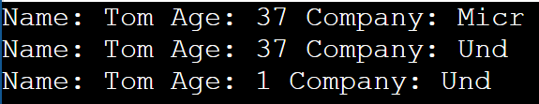
Методы
Параметры age и company являются необязательными, так как им присвоены значения. Поэтому при вызове метода можно не передавать для них данные:
using System;class HelloWorld
{
static void PrintPerson(string name, int age = 1, string company = "Und")
{
Console.WriteLine($"Name: {name} Age: {age} Company: {company}");
}
static void Main()
{
PrintPerson("Tom", 37, "Micr");
PrintPerson("Tom", 37);
PrintPerson("Tom");
}
}

Slide 41
Методы
Именованные параметры
При вызове методов значения для параметров передавались в порядке объявления этих параметров в методе. То есть аргументы передавались параметрам по позиции.
Существует возможность нарушить подобный порядок, используя именованные параметры:
Для передачи значений параметрам по имени, при вызове метода указывается имя параметра и через двоеточие его значение:
PrintPerson("Tom", company:"Micr", age: 37);
PrintPerson(age:41, name: "Bob");

Slide 42
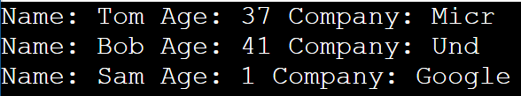
Методы
ПРИМЕР
using System;class HelloWorld
{
static void PrintPerson(string name, int age = 1, string company = "Und")
{
Console.WriteLine($"Name: {name} Age: {age} Company: {company}");
}
static void Main()
{
PrintPerson("Tom", company:"Micr", age: 37);
PrintPerson(age:41, name: "Bob");
PrintPerson(company:"Google", name:"Sam");
}
}

